Slide 1
IMPEDANCIA , ROE
y Carta de SMITH
EA5HS
Luis

Slide 2
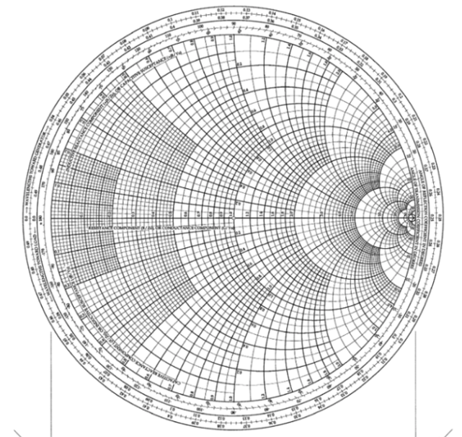
nuestra INSTALACIÓN
¿ Cuantas IMPEDANCIAS hay en ?
puede incluir
acoplador a pie de antena
con control remoto
GENERADOR
LÍNEA de TRANSMISIÓN
CARGA
( EQUIPO Tx )
( ANTENA )
( COAXIAL )
$$Z_{G}$$
$$Z_{C}$$
$$Z_{A}$$
misma R.O.E. en
todo el tramo de línea
Impedancia de salida
del equipo
Factor de reflexión según
ubicación sobre la línea
Típico 50 Ω
Impedancia
característica
de la línea
Carta de
SMITH
Impedancia según
ubicación sobre la línea
Impedancia
de carga
ej. RG-58 → 50 Ω
ej. RG-213 → 50 Ω

Slide 3
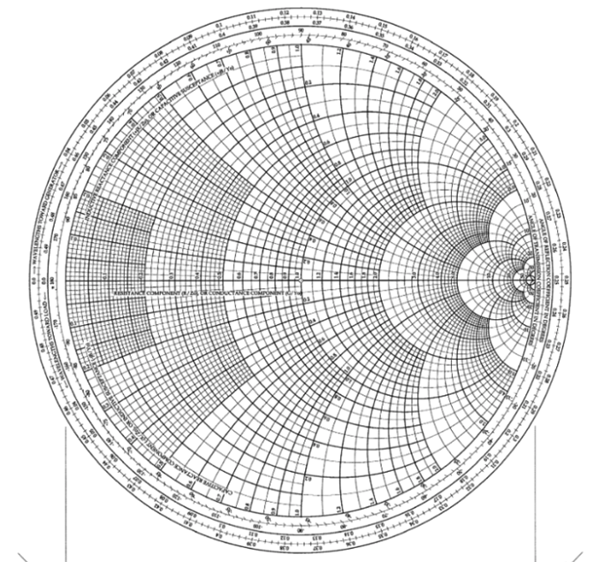
IMPEDANCIA
$$Z_{1}$$
$$Z_{2}$$
$$U_{1}^{+}$$
$$U_{2}^{+}$$
incidente
transmitida
$$U_{1}^{−}$$
reflejada
FACTOR de
REFLEXIÓN
FACTOR de
TRANSMISIÓN
ROE
$$τ=1−ρ$$
$$τ=\frac{U_{2}^{+}}{U_{1}^{+}}$$
$$ρ=\frac{U_{1}^{−}}{U_{1}^{+}}$$
CARTA de SMITH
( 1939 )
No había ordenadores

Slide 4
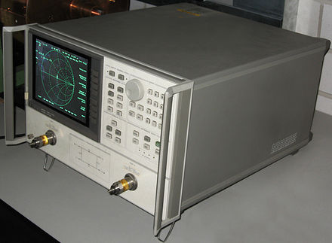
¿ Por qué sobrevive la CARTA de SMITH si hay ordenadores ?
PRESENTACIÓN de RESULTADOS en ANALIZADORES de REDES
Respuesta de la RED en REFLEXIÓN
Respuesta de la RED en TRANSMISIÓN
CÁLCULO de REDES ADAPTADORAS
( ventaja visual que anticipa las soluciones alternativas )

Slide 5
ANALIZADOR de REDES
Posibilidad de resultados en formato
“Carta de Smith”

Slide 6
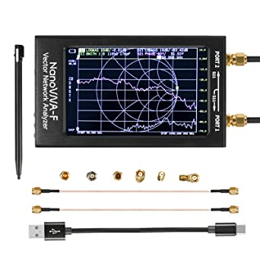
HOY EN DÍA y POR POCOS €
Kit de calibración
Port 1
Port 2
Cable USB

Slide 7
¿ Qué es la IMPEDANCIA ?
corriente
$$I$$
ELEMENTO
de CIRCUITO
MEDIO
Ondas E.M.
[ Amperios ]
$$\vec{E}$$
$$U$$
$$Z$$
Voltios /metro
$$\vec{H}$$
tensión
impedancia
$$Z= \frac{U}{I}$$
$η_{0}$ $= \frac{\left| \vec{E }\right|}{\left| \vec{H }\right|}=\sqrt{ \frac{μ_{0}}{ε_{0}}}$ = 377 Ω
[ Voltios ]
[ Ohmios ]
ej. en
el aire
Amperios /metro
$$I$$
RED
$$I$$
LÍNEA
$$U$$
$$U$$
$$Z$$
$$Z$$

Slide 8
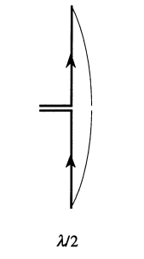
UNA ANTENA TIENE IMPEDANCIA
$$I_{A}$$
corriente
$$I_{A}$$
$$U_{A}$$
$$U_{A}$$
$$Z_{A}$$
tensión
impedancia
$Z_{A}$ = $\frac{U_{A}}{I_{A}}$

Slide 9
La IMPEDANCIA es una magnitud COMPLEJA
unidad imaginaria
en ingeniería eléctrica
se utiliza j en lugar de i
$$Z= \frac{U}{I}$$
resistencia
[ Ohmios ]
reactancia
impedancia compleja
[ Ohmios ]
[ Ohmios ]
$$Z = R + j X$$
parte
real
parte
imaginaria
la tensión
y la corriente
están en fase
la tensión
y la corriente
no están en fase

Slide 10
LA IMPEDANCIA SE REPRESENTA EN UN PLANO
O BIEN SOBRE UNA RETÍCULA
reactancia
positiva
(inductiva)
$$Z = R + j X$$
$$j X$$
$$R$$
resistencia
reactancia
negativa
(capacitiva)

Slide 11
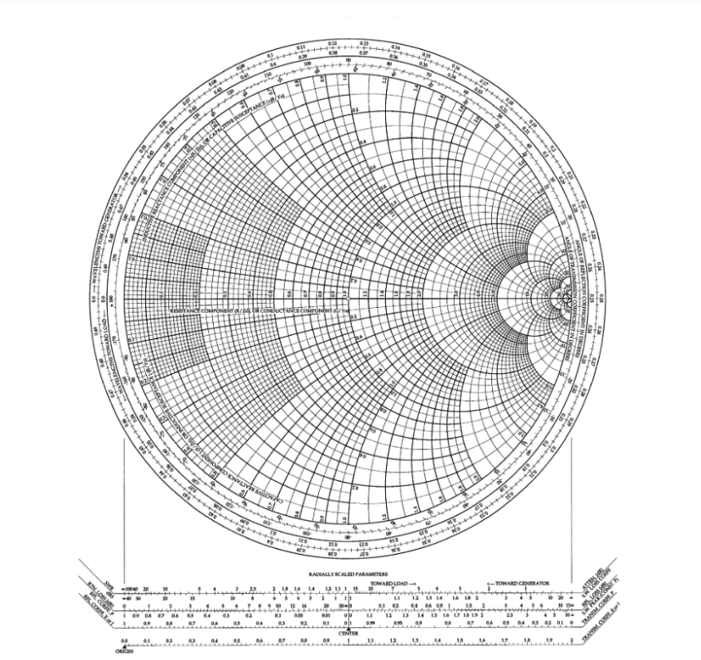
CARTA de SMITH
Retícula de la impedancia distorsionada
para poder representar a la vez:
.- la impedancia
.- el factor de reflexión (ROE)
.- el factor de transmisión

Slide 12
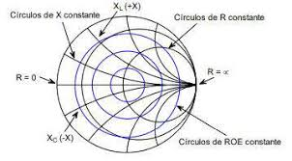
IMPEDANCIA y ROE
Z = R + j X

Slide 13
IMPEDANCIA
FACTOR de
REFLEXIÓN
ROE
GENERADOR
CARGA
(EQUIPO Tx)
LÍNEA de TRANSMISIÓN
(ANTENA)
$$Z_{G}$$
$$Z_{C}$$
$$Z_{A}$$
Impedancia de salida
del equipo
Factor de reflexión según
ubicación sobre la línea
misma R.O.E. en
todo el tramo de línea
Típico 50 Ω
Impedancia
característica
de la línea
Impedancia según
ubicación sobre la línea
Impedancia
de antena
Ej. RG-58 → 50 Ω
Ej. RG-213 → 50 Ω

Slide 14
IMPEDANCIA
FACTOR de
REFLEXIÓN
ROE
$$U^{+}$$
onda progresiva de tensión
$$U^{−}$$
onda regresiva de tensión
$$I^{+}$$
onda progresiva de corriente
$${−I}^{−}$$
onda regresiva de corriente
$$Z_{G}$$
$$Z_{C}$$
$$Z_{A}$$
tensión total
$U= U^{+}+$ $U^{−}$
corriente total
$$I= I^{+}− I^{−}$$
impedancia carácterística
de la línea de transmisión
$I= I^{+}− I^{− }$ = $\frac{1}{Z_{C}} \left(U^{+}− {U^{−}}^{ }\right)$
$Z_{C}$ = $\frac{U^{+}}{I^{+}}$
= $\frac{U^{−}}{I^{−}}$
$Z$ $= \frac{U}{I}$
impedancia

Slide 15
IMPEDANCIA
FACTOR de
REFLEXIÓN
ROE
$$U^{+}$$
onda progresiva de tensión
$$U^{−}$$
onda regresiva de tensión
$$Z_{G}$$
$$Z_{C}$$
$$Z_{A}$$
factor de
reflexión
$$ρ= \frac{U^{−}}{U^{+}}$$
$$ρ= \frac{Z−Z_{C} }{Z+Z_{C}}$$
impedancia carácterística
de la línea de transmisión
$Z$ $= \frac{U}{I}$
$$Z=Z_{C}\left[ \frac{1+ρ}{1−ρ} \right]$$
impedancia
$Z_{C}$ = $\frac{U^{+}}{I^{+}}$
= $\frac{U^{−}}{I^{−}}$
Carta de Smith

Slide 16
IMPEDANCIA
FACTOR de
REFLEXIÓN
ROE
$$Z_{G}$$
$$Z_{C}$$
$$Z_{A}$$
$$U_{max}$$
PATRÓN de
ONDA ESTACIONARIA
$U= U^{+}+$ $U^{−}$
$$U_{min}$$
$U_{max}$ = $\left|U^{+}\right|$ + $\left|U^{−}\right|$
$U_{min}$ = $\left|U^{+}\right|$ $−$ $\left|U^{−}\right|$
$R.$O.$E.$= $\frac{1+\left|ρ\right|}{1−\left|ρ\right|}$
$$R.O.E. = \frac{U_{max}}{U_{min}}$$
$= \frac{\left|U^{+}\right|+ \left|U^{−}\right|}{\left|U^{+}\right|− \left|U^{−}\right|}$ = $\frac{1+ \left|\frac{U^{−}}{U^{+}}\right|}{1− \left|\frac{U^{−}}{U^{+}}\right|}$ = $\frac{1+\left|ρ\right|}{1−\left|ρ\right|}$

Slide 17
Representación fasorial
de la onda progresiva
de tensión
$$U^{+}$$
Representación fasorial
de la onda regresiva
de tensión
$$U^{−}$$
$$U_{max}$$
PATRÓN de
ONDA ESTACIONARIA
$U= U^{+}+$ $U^{−}$
$$U_{min}$$
$U_{max}$ = $\left|U^{+}\right|$ + $\left|U^{−}\right|$
$U_{min}$ = $\left|U^{+}\right|$ $−$ $\left|U^{−}\right|$
$U^{+} y U^{−}$ se suman
en oposición de fase
$U^{+} y U^{−}$ se suman
en fase
$$R.O.E. = \frac{U_{max}}{U_{min}}$$

Slide 18
EJEMPLO :
Sea una impedancia de carga (antena) de valor ${ Z}_{A}$= 25 + j 25 Ω.
Ubicar dicha impedancia sobre la carta de Smith y determine cuanta R.O.E. tendremos.
Determínese también un modelo equivalente de dicha impedancia con elementos concentrados.
Datos:
Impedancia de fuente $Z_{G}=50 Ω$
Impedancia característica de la línea de transmisión $Z_{C}=50 Ω$
Frecuencia $f=10 MHz$
$Z_{G }$= 50 Ω
$Z_{C}$= 50 Ω
$$Z_{A}$$
Factor de
reflexión
$$ρ_{A}$$
Impedancia
$$Z_{A}=25+j 25 Ω$$

Slide 19
Aplicando las fórmulas
forma
rectangular
forma
polar
parte
real
parte
imaginaria
Fase
Factor de
reflexión
$$ρ_{A}= \frac{Z_{A}−Z_{C} }{Z_{A}+Z_{C}}$$
$$= \frac{25+j25 −50}{25+j25+50}$$
$$=−0.2+j0.4$$
→ 0.4472$∡ 116.565 °$
módulo
$\left|{ ρ}_{A }\right|$ = 0.4472
$R.$O.$E.$= $\frac{1+ \left| ρ_{A }\right|}{1− \left| ρ_{A }\right|}$
$= \frac{1+0.4472}{1−0.4472}$ = 2.61

Slide 20
Para ubicar sobre la carta de Smith la impedancia ${ Z}_{A}$= 25 + j 25 Ω , en primer lugar
normalizamos dicha impedancia respecto a la impedancia característica de la línea, esto es
Impedancia
normalizada
${\overline{Z}}_{A}$ = $\frac{Z_{A}}{Z_{C}}= \frac{25+j25}{50} =0.5+j 0.5$

Slide 21
CARTA de SMITH
$ρ_{A}$ = 0.4472$∡ 116.565 °$
116 °
r = 0.5
${\overline{Z}}_{A}$ $=0.5+j 0.5$
X = 0.5
$\left|{ ρ}_{A }\right|$ = 0.4472
$$R.O.E.= 2.61$$
$\left|{ ρ}_{A }\right|$ = 0.4472

Slide 22
Determínese también un modelo equivalente de dicha impedancia con elementos concentrados.
Impedancia
${ R}_{A}$= 25 $Ω$
Resistencia
${ Z}_{A}$= 25 + j 25 Ω
$${ Z}_{A}$$
${ X}_{A}$= 25 $Ω$
Reactancia
${ L}_{A}$ ?
Inductancia
en Henrios
${ X}_{A }$= $ω L_{A}$ = 2$π f L_{A}$
${L_{A} }_{ }$= $\frac{{ X}_{A }}{\text{2}π f}$
$$= \frac{25}{2×π ×10 ×{10}^{6} } =0.39 μ H$$
10 MHz

Slide 23
REPRESENTACIÓN de los NÚMEROS COMPLEJOS (Apéndice)
Forma rectangular o cartesiana, esto es, como parte real más parte imaginaria.
Forma polar, esto es, como módulo y fase.
FORMA RECTANGULAR
número
real
unidad imaginaria
número
real
número
complejo
$$c = a +i b$$
parte
real
parte
imaginaria
$i^{2}$ = − 1
$$i=\sqrt{ −1 }$$
$$i$$
equivale a girar 90°
$$i^{2}$$
equivale a girar dos veces 90°
que es lo mismo que girar 180° o cambiar de signo

Slide 24
FORMA POLAR
$$c = \left| c\right| ∡{ φ }_{c}$$
eje
imaginario
$$c = a +i b$$
$$i b$$
$$\left| c \right|$$
$$φ_{c}$$
$$a$$
eje real
Módulo ó magnitud de c :
$$\left| c \right| = \sqrt{a^{2}+b^{2}}$$
(teorema de Pitágoras)
$φ_{c}$ = arc tan $\left(\frac{b}{a}\right)$
Fase ó argumento ó ángulo de c :

Slide 25
REPRESENTACIÓN de los NÚMEROS COMPLEJOS
$$\left| c \right| = \sqrt{a^{2}+b^{2}}$$
Módulo
$φ_{c}$ = arc tan $\left(\frac{b}{a}\right)$
Fase
FORMA POLAR
FORMA RECTANGULAR
$$c = \left| c \right| ∡{ φ}_{c}$$
$$c = a +i b$$
Parte real
$a= \left| c \right|⋅$ cos${ φ}_{c}$
Parte
imaginaria
$b= \left| c \right|⋅$ sen${ φ}_{c}$
Forma habitual
para el
FACTOR DE
REFLEXIÓN
Forma habitual
para la
IMPEDANCIA

